Slide 1

স্বাগতম

Slide 2

শিক্ষক পরিচিতি
রেহানা বেগম
প্রভাষক, পদার্থবিজ্ঞান
হাতিয়া ডিগ্রী কলেজ
হাতিয়া, নোয়াখালী।

Slide 3


শ্রেণি -একাদশ
বিষয় – পদার্থবিজ্ঞান (প্রথম পত্র)

Slide 4
শিখনফল
এই পাঠ শেষে শিক্ষার্থীরা-
১। থার্মোকাপল কি তা বলতে পারবে।
২। থার্মোকাপলের বৈশিষ্ট্য সনাক্ত করতে পারবে।
৩। থার্মোকাপল ব্যবহার করে কিভাবে তাপমাত্রা নির্ণয় করা যায় তা বর্ণনা করতে পারবে।।

Slide 5
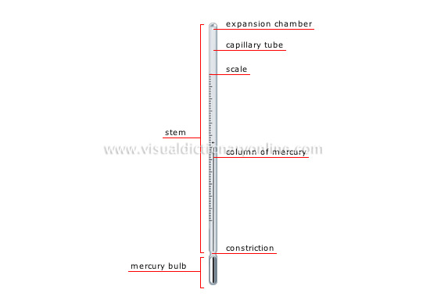
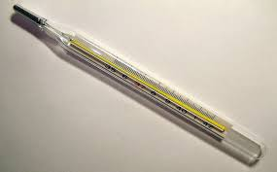

থার্মোমিটার

Slide 6
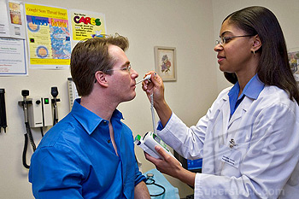
ডাক্তার রোগীর জ্বর পরীক্ষা করছে
থার্মোমিটার

Slide 7
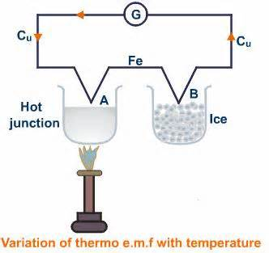
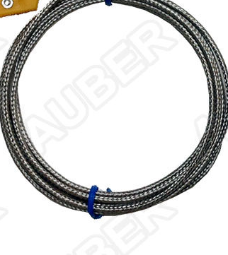

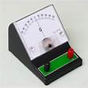
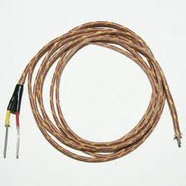
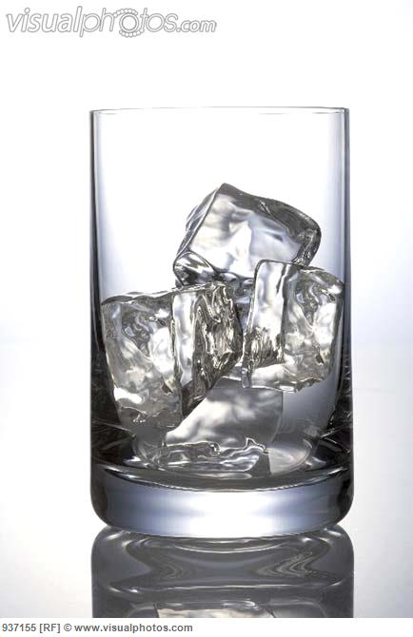

বুনসেন দীপ
লোহার তার
তেলসহ একটি পাত্র
তামার তার
গ্যালভানোমিটার
গ্লাসসহ বরফ টুকরো

Slide 8
থার্মোকাপল

Slide 9

পাঠ শিরোনাম
তাপ-তড়িৎ থার্মোমিটার বা থার্মোকাপল

Slide 10
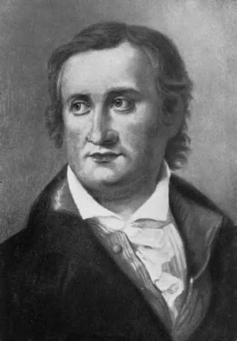
বিজ্ঞানী সীবেক

Slide 11
থার্মোকাপলের বৈশিষ্ট্যঃ-
১। সংযোগস্থল দুটি ভিন্ন তাপমাত্রায় থাকায় বর্তনীতে তড়িৎ প্রবাহের সৃষ্টি হয়।
২। এর সাহায্যে -265 ⁰C হতে 3000 ⁰C পর্যন্ত তাপমাত্রা পরিমাপ করা যায়।
৩। এর সাহায্যে কোনো ক্ষুদ্র বস্তুর তাপমাত্রা পরিমাপ করা যায়।

Slide 12
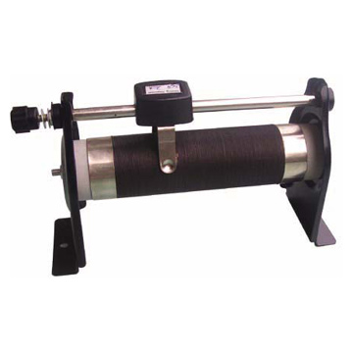
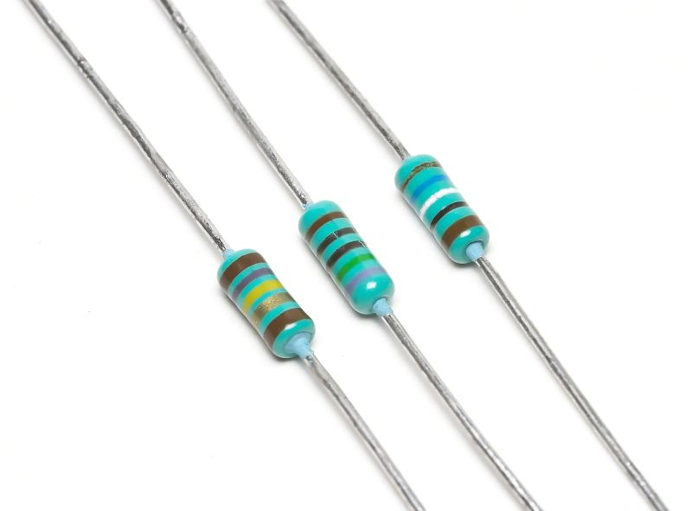
পরিবর্তনশীল রোধ
রোধ

Slide 13
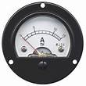

অ্যামিটার
থার্মোকাপল

Slide 14
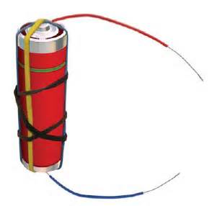


ব্যাটারী
গ্যালভানোমিটার

Slide 15
GGGGGGGGGG
উষ্ণ
শীতল
G
A
A
R
+
Ba
B
-
J
K
Rh
থার্মোকাপলের বর্তনী চিত্র

Slide 16
তাপমাত্রা নির্ণয়ের সমীকরণঃ-
E=αθ+βθ²

Slide 17
হিসাবঃ-
তাপীয় তড়িচ্চালক শক্তি E হলে
E=l দৈর্ঘ্যের অংশের তারের বিভব পার্থক্য =I×l
দৈর্ঘ্যের অংশের তারের রোধ।
পটেনশিওমিটারের প্রতি একক দৈর্ঘ্যের রোধ σ হলে l দৈর্ঘ্যের তারের রোধ হবে l σ
∴E=Il σ
আবার, পটেনশিওমিটারের সম্পূর্ণ তারের অর্থাৎ L এর রোধ R হলে, σ =R/L
∴E=IlR/L…………..(1)
E=αθ+βθ² …………..(2)

Slide 18

দলীয় কাজ
১। কিভাবে বর্তনী সংযোগ দেয়া হয়েছে?
_{২।} _{থার্মোকাপল ব্যবহার করে} কিভাবে তাপমাত্রা নির্ণয় করা যায়?

Slide 19

মূল্যায়ন
_{১। সীবেক ক্রিয়া কি ?}
২। থার্মোকাপলের বৈশিষ্ট্য গুলো বলো।
৩। বিভিন্ন ধরনের থার্মোমিটার গুলোর নাম বলো।

Slide 20
বাড়ির কাজ
1। থার্মোকাপলে তড়িৎকোষ ছাড়া কিভাবে তড়িৎ প্রবাহিত হয়, ব্যাখ্যা কর।
২। চিত্রে শীতল সংযোগস্থলের তাপমাত্রা 0⁰C।
উষ্ণ সংযোগস্থলের তাপমাত্রা কত হলে তাপ
বিদ্যুচ্চালক শক্তি 1050μV হবে ?
[ a=12 μV/⁰C ও b =0.015 μV/(⁰C)²]

Slide 21

ধন্যবাদ

